Slide 1
Bezpieczeństwo zimowego wypoczynku

Slide 2
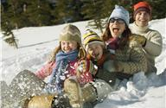
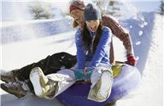
Nigdy nie zjeżdżaj na sankach w pobliżu dróg
- nawet tych rzadko uczęszczanych, ponieważ nie masz pewności, że wyhamujesz nimi na czas.
Zwracaj uwagę na to,
czy zachowałeś
bezpieczną odległość
do najbliższej ulicy/drogi.

Slide 3
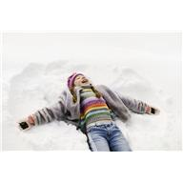
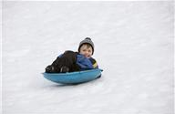
Aby Twoja zabawa na śniegu,
była udana i sprawiała radość,
musi być bezpieczna.
Pamiętaj również, że w czasie
zimowych zabaw ważne jest
odpowiednie, ciepłe,
nieprzemakalne ubranie.

Slide 4
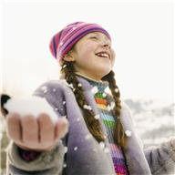
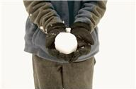
Zabawa śnieżkami może być również niebezpieczna, dlatego nie łącz miękkiego śniegu z kawałkami lodu lub kamykami.
Nie celuj w twarz drugiej osoby, żeby nie zrobić jej krzywdy.
Rzucanie przedmiotami, w tym śnieżkami, w stronę jadących samochodów jest zabronione prawem.

Slide 5
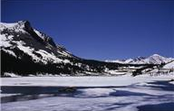
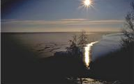
Stawy, jeziora czy rzeki,
nawet jeśli pokryte są (z pozoru!) grubą warstwą
lodu, nie są bezpiecznym
miejscem do zabawy. Lód
w każdej chwili może się
załamać!

Slide 6
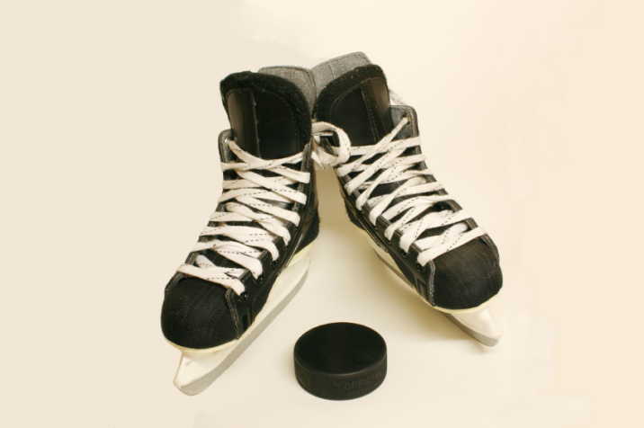
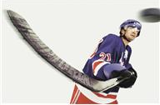
Nie graj w „hokeja” na ulicy, zajęty zabawą, możesz nie
dostrzec w porę
nadjeżdżającego samochodu.
Najwłaściwszym miejscem do tego celu są przygotowane bezpieczne lodowiska !

Slide 7
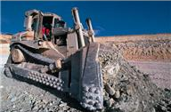
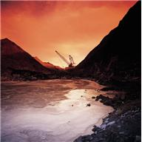
Wykopy ziemne, place budowy - to nie miejsca na zabawę. Pokryte śniegiem nasypy, kopce, kuszą i zachęcają do „gonitwy”, jednak nigdy nie możesz być pewny, czy warstwy białego puchu nie kryją szczelin lub głębokich, źle zabezpieczonych dołów.

Slide 8
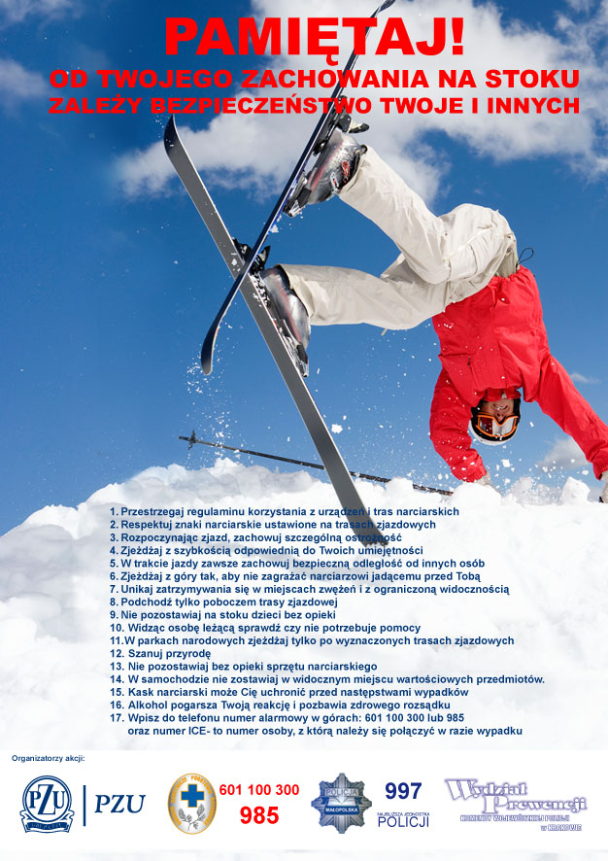
Zjeżdżając na nartach pamiętaj o obowiązujących na stokach, przepisach i zasadach bezpieczeństwa.

Slide 9
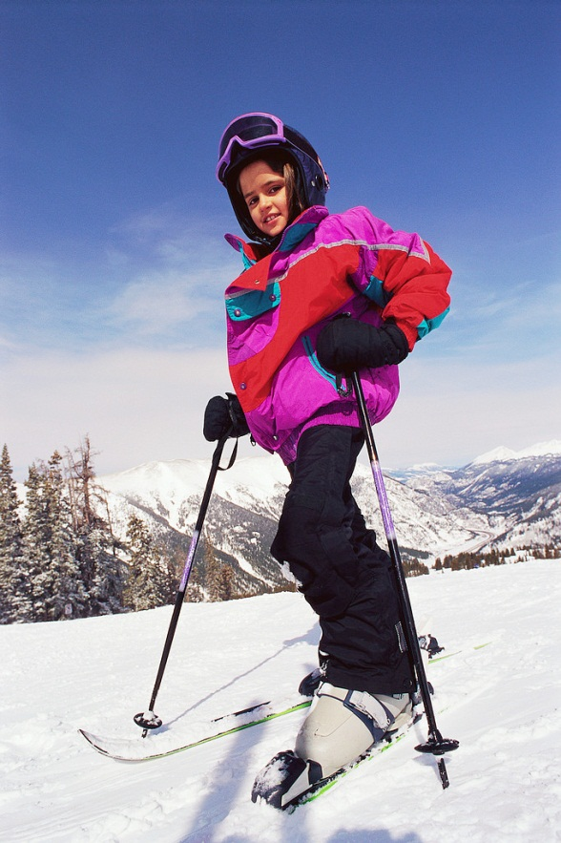
Pamiętaj!
Zgodnie z „Ustawą z dnia 18.08.2011 roku o bezpieczeństwie i ratownictwie w górach i na zorganizowanych terenach narciarskich”, dzieci i młodzież do ukończenia 16 roku życia, uprawiające narciarstwo zjazdowe i snowboarding, mają obowiązek używania kasków ochronnych konstrukcyjnie do tego przeznaczonych

Slide 10
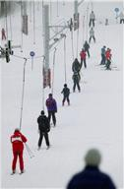
Korzystając
z wyciągów narciarskich orczykowych i krzesełkowych, pamiętaj o zasadach bezpiecznego ich użytkowania

Slide 11
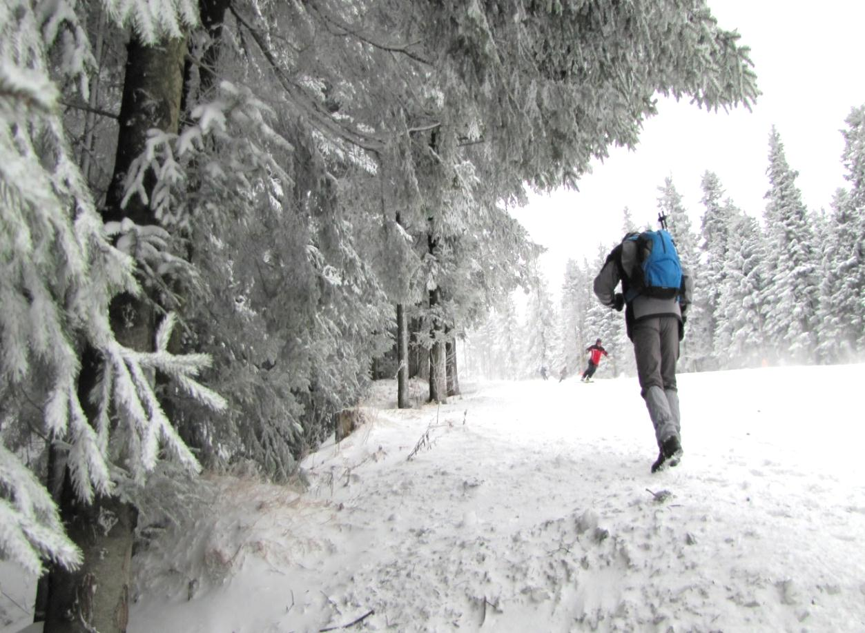
Pamiętaj!
Nartostrada jest miejscem, na którym to narciarze mają pierwszeństwo. Turysta pieszy, musi zwracać szczególną uwagę na swoje bezpieczeństwo, jeżeli znajduje się
w jej pobliżu.

Slide 12
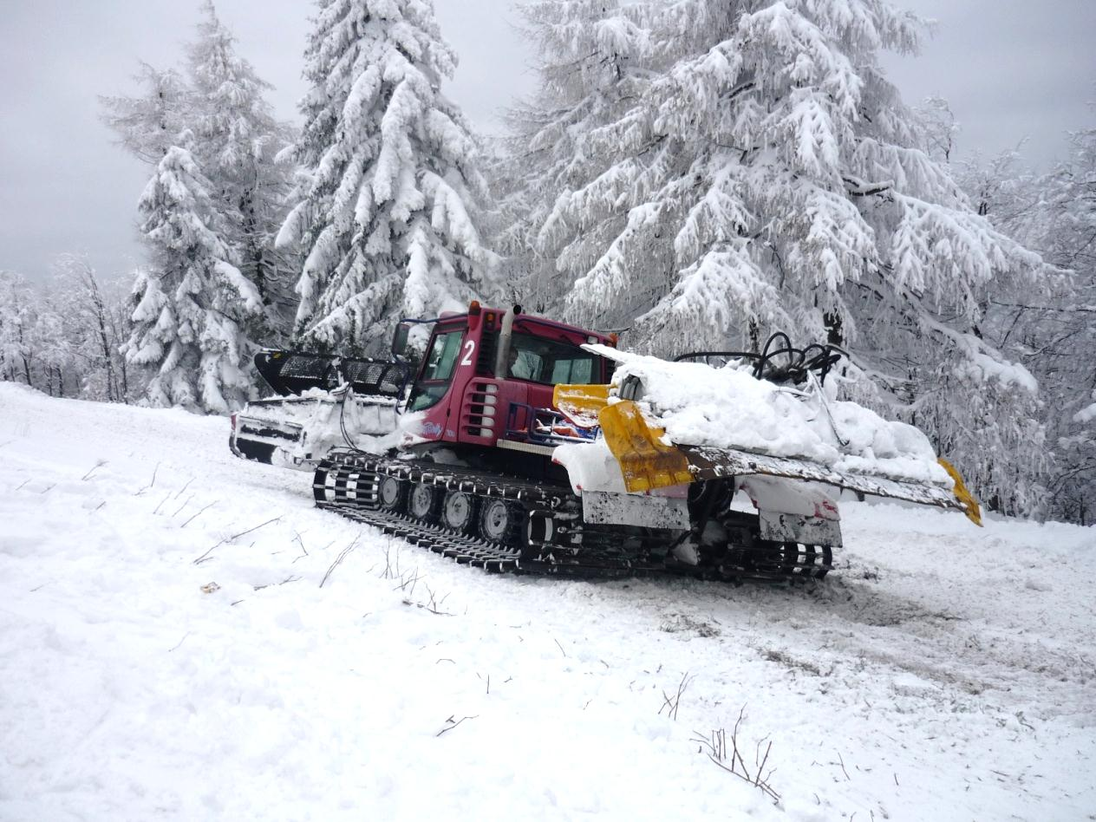
Poruszając się szlakami turystycznymi przebiegającymi np.
w pobliżu nartostrad, zwracaj uwagą na pojazdy poruszające się po nich!

Slide 13
Odpoczywając po „szusowaniu” na stoku, zwróć uwagę na bezpieczeństwo swojego sprzętu narciarskiego, snowboardowego

Slide 14
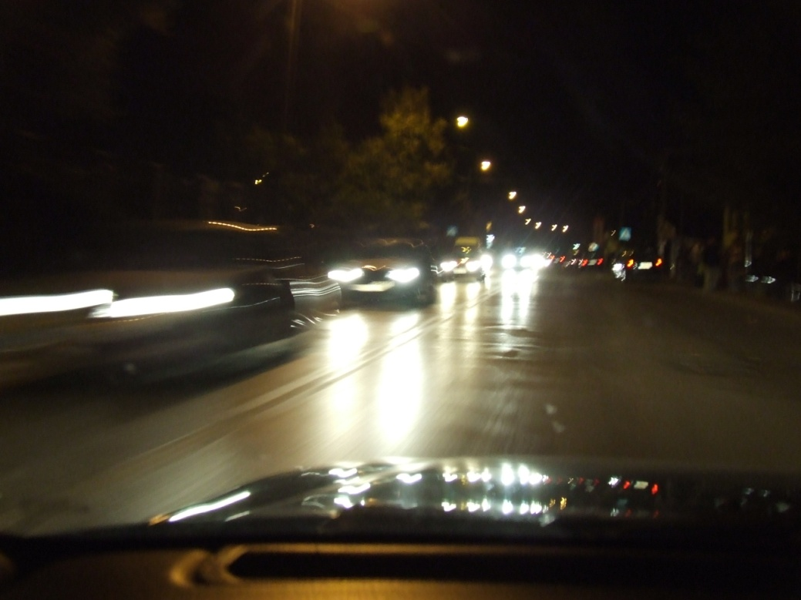
Pamiętaj, że w zimowe dni kierowcy mają ograniczoną widoczność, a samochody potrzebują dłuższej drogi hamowania.
Nie przebiegaj przez ulicę.
Nie przechodź w miejscach
niedozwolonych.
Pamiętaj, że noszenie
elementów odblaskowych
może uratować Ci życie.

Slide 15
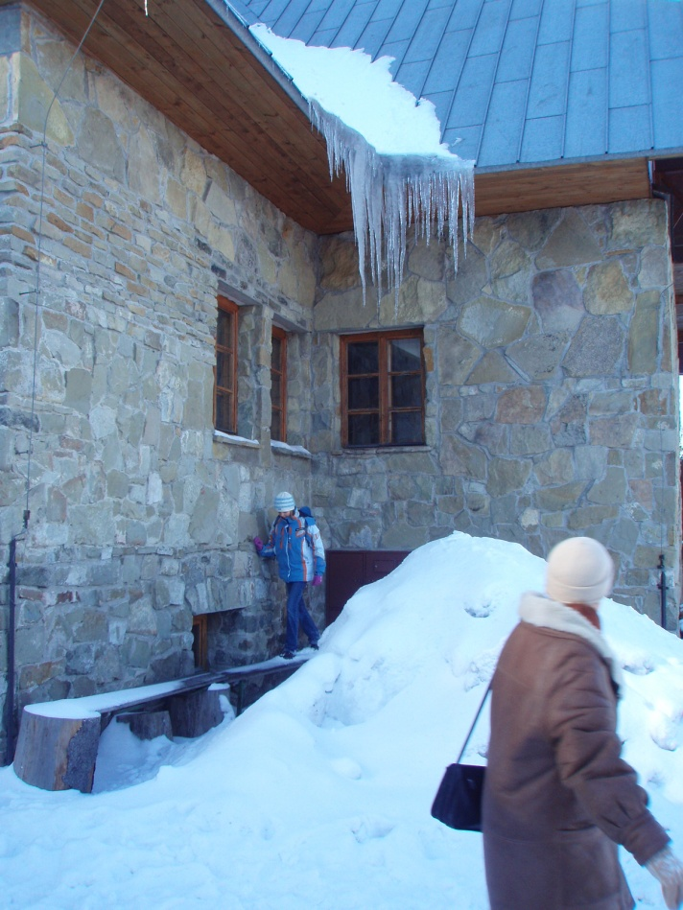
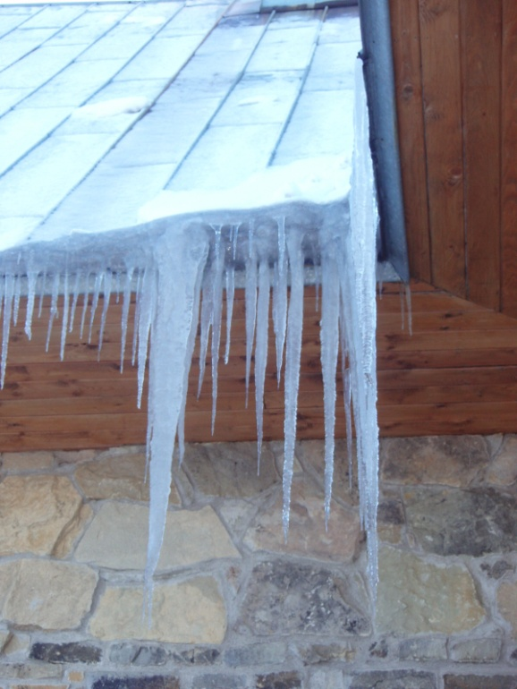
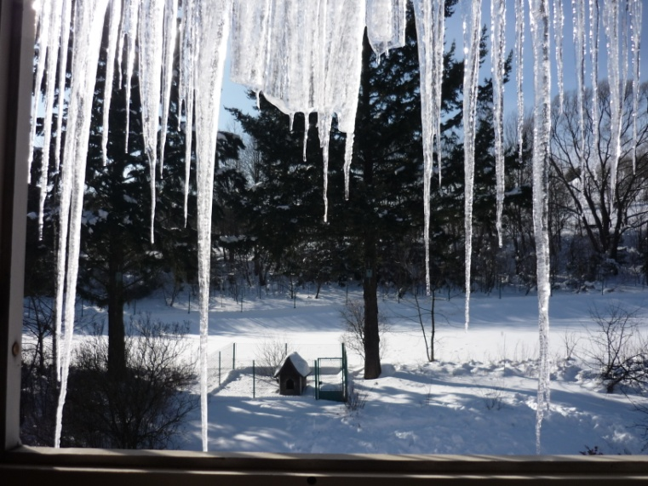
Widząc zwisające z dachów sople, poinformuj o tym dorosłych, w żadnym wypadku nie strącaj ich samodzielnie. Może to zagrażać Twojemu bezpieczeństwu.

Slide 16
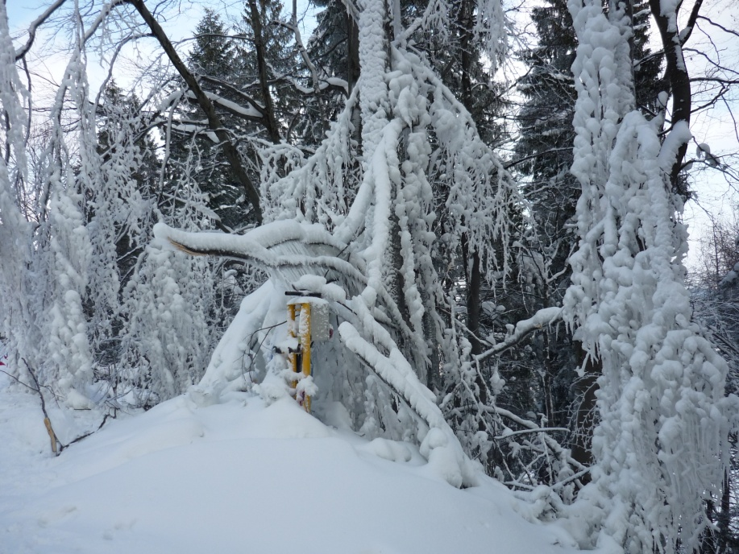
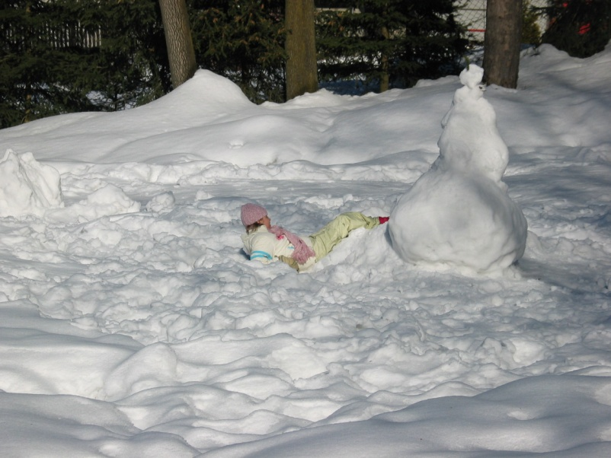
Dużym zagrożeniem dla Twojego życia i zdrowia mogą być nasypy, nawisy i „budowle” ze śniegu. Pamiętaj o tym, że podczas odwilży śnieg szybko topnieje, co może grozić zawaleniem i przysypaniem.

Slide 17
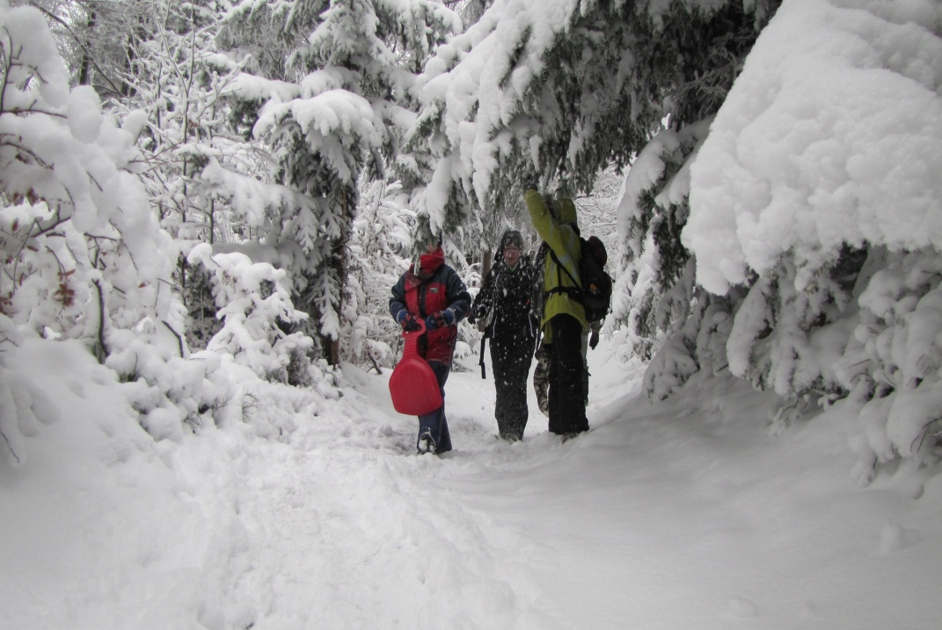
Dla Twojego bezpieczeństwa, informuj zawsze rodziców, gdzie i z kim udajesz się na spacer, z kim będziesz się bawił.
Pamiętaj, zimą wcześnie robi się ciemno, a temperatura znacznie się obniża. Opady śniegu mogą utrudnić Twój powrót do domu, dlatego nie zapomnij poinformować rodziców, o której godzinie wrócisz i staraj się przestrzegać tego czasu.

Slide 18
Pamiętaj, aby „dodać” do swojej komórki, numer telefonu rodziców – najbliższych i zapisać go pod literowym skrótem
I.C.E. lub ICE
Daje to możliwość nawiązania kontaktu z najbliższymi przez ratowników w nagłym wypadku.

Slide 19
Ważne telefony, powinieneś wpisać sobie do książki telefonicznej swojej komórki
112 – telefon alarmowy
601-100-300 – GOPR / TOPR
997 - Policja
998 – Straż Pożarna
999 – Pogotowie Ratunkowe
986 – Straż Miejska

Slide 20
Policjanci
Wydziału Prewencji KWP
w Krakowie życzą bezpiecznego i udanego wypoczynku zimowego

